Slide 1


Associazione dei Comuni Siciliani
“LA GESTIONE DEI TRIBUTI LOCALI COME COLONNA PORTANTE DELLA TENUTA ECONOMICO-FINANZIARIA DEI COMUNI”
Giornata formativa in Presenza e Videoconferenza:
Martedi 1 Luglio, 2025
Dalle 9.00 alle 14.00
Hotel San Paolo Palace, Palermo

Slide 2
Associazione dei Comuni Siciliani
Claudio Rotunno
Martedi 1 Luglio, 2025
Dalle 9.00 alle 14.00
Hotel San Paolo Palace, Palermo

Slide 3

Associazione dei Comuni Siciliani
🧭 La Riforma PNRR 1.15
l Piano Nazionale di Ripresa e Resilienza prevede tra le riforme abilitanti la Riforma 1.15 “Dotare le pubbliche amministrazioni di un sistema unico di contabilità economico-patrimoniale accrual”. In linea con il percorso delineato a livello internazionale ed europeo per la definizione di principi e standard contabili nelle pubbliche amministrazioni (IPSAS/EPSAS), e in attuazione della Direttiva 2011/85/UE del Consiglio, la Riforma 1.15 è volta a implementare un sistema di contabilità basato sul principio accrual unico per il settore pubblico. Le attività realizzate con la Riforma puntano, tra l’altro, a introdurre una serie di importanti strumenti, unici per tutte le pubbliche amministrazioni italiane, tra cui:
- un quadro concettuale, inteso come la struttura concettuale di riferimento che si colloca a monte dell’intero impianto contabile;
- un corpus di standard contabili, per ridurre le discordanze tra i diversi sistemi contabili attualmente in uso nelle pubbliche amministrazioni italiane;
- un nuovo piano dei conti multidimensionale, in linea con le migliori pratiche internazionali.
“LA GESTIONE DEI TRIBUTI LOCALI COME COLONNA PORTANTE DELLA TENUTA ECONOMICO-FINANZIARIA DEI COMUNI”

Slide 4
Associazione dei Comuni Siciliani
🧭 Cosa Cambia Concretamente
Aspetto | Prima | Ora
Riduzione dei sistemi contabili | Solo finanziaria | Duale: finanziaria + economico-patrimoniale (2025‑2027)
Riconoscimento residui | Tecnico e spesso discrezionale | Standard europei, medie SCF e riaccertamento formale
Trasparenza | Bassa visibilità patrimoniale | Bilancio multiaspetto: costi, patrimonio, performance
Formazione e sistemi IT | Facoltativa | Obbligo formativo e upgrade sistemi gestionali per contabilità ACCRUAL
“LA GESTIONE DEI TRIBUTI LOCALI COME COLONNA PORTANTE DELLA TENUTA ECONOMICO-FINANZIARIA DEI COMUNI”

Slide 5
Associazione dei Comuni Siciliani
🧭 Perché il riaccertamento e il Fondo crediti cambiano tutto?
➡️ Il riaccertamento ordinario impone verifiche formali sull’esigibilità dei crediti: non basta più “ritenere” incassabile, servono prove documentali.
➡️ Tempi, modalità e tracciabilità delle comunicazioni ai contribuenti diventano parte integrante della sostenibilità finanziaria.
➡️ Serve una catena informativa certificata: PDND, INAD, SEND, Agol diventano strumenti abilitanti, non opzioni tecniche.
➡️ Senza organizzazione digitale dei servizi tributari, l’ente rischia minori accertamenti, maggiori accantonamenti e perdita di equilibrio di bilancio.
“LA GESTIONE DEI TRIBUTI LOCALI COME COLONNA PORTANTE DELLA TENUTA ECONOMICO-FINANZIARIA DEI COMUNI”

Slide 6
Associazione dei Comuni Siciliani
Quanti passaggi separano oggi un dato dal suo utilizzo
effettivo nel vostro Ente?
➡️ Oggi l’interoperabilità è la chiave per ridurre tempi, errori e duplicazioni
➡️ La gestione tributaria può beneficiarne più di ogni altro settore
➡️ Non si tratta solo di tecnologia, ma di organizzazione
“LA GESTIONE DEI TRIBUTI LOCALI COME COLONNA PORTANTE DELLA TENUTA ECONOMICO-FINANZIARIA DEI COMUNI”

Slide 7
Associazione dei Comuni Siciliani
I vostri sistemi parlano davvero tra loro?
O si scrivono annotazioni a mano?
➡️ La PDND (Piattaforma Digitale Nazionale Dati) abilita il dialogo tra enti
➡️ Accesso standardizzato, controllato e in tempo reale ai dati
➡️ Riduce le richieste ripetitive e gli adempimenti duplicati
“LA GESTIONE DEI TRIBUTI LOCALI COME COLONNA PORTANTE DELLA TENUTA ECONOMICO-FINANZIARIA DEI COMUNI”

Slide 8
Associazione dei Comuni Siciliani
Cosa trovi su PDND?
L’elenco dei soggetti aderenti a PDND
Il catalogo degli e-service dei quali si può fare richiesta di fruizione agli enti
Gli attributi necessari per poter accedere ai singoli e-service
Le finalità per cui vengono inoltrate le richieste di fruizione
Il meccanismo di rilascio dei token
Le chiavi pubbliche
“LA GESTIONE DEI TRIBUTI LOCALI COME COLONNA PORTANTE DELLA TENUTA ECONOMICO-FINANZIARIA DEI COMUNI”

Slide 9
Associazione dei Comuni Siciliani
Come inviate oggi le notifiche? Quante giacenze aspettano risposta?
➡️ INAD: ogni cittadino ha un domicilio digitale ufficiale
➡️ SEND di PagoPA: notifiche tracciate, legali, digitali
➡️ Risparmio, velocità, certezza, rispetto della normativa
“LA GESTIONE DEI TRIBUTI LOCALI COME COLONNA PORTANTE DELLA TENUTA ECONOMICO-FINANZIARIA DEI COMUNI”

Slide 10
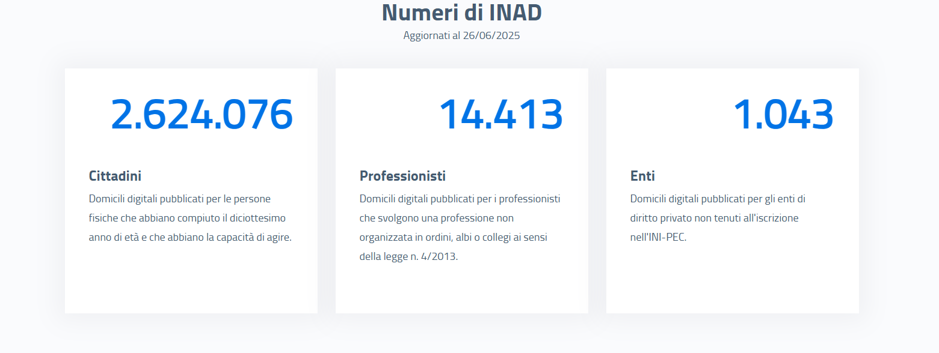
Associazione dei Comuni Siciliani
I numeri di INAD
“LA GESTIONE DEI TRIBUTI LOCALI COME COLONNA PORTANTE DELLA TENUTA ECONOMICO-FINANZIARIA DEI COMUNI”

Slide 11

Associazione dei Comuni Siciliani
I vantaggi per la Pubbliche amministrazioni
“LA GESTIONE DEI TRIBUTI LOCALI COME COLONNA PORTANTE DELLA TENUTA ECONOMICO-FINANZIARIA DEI COMUNI”

Slide 12

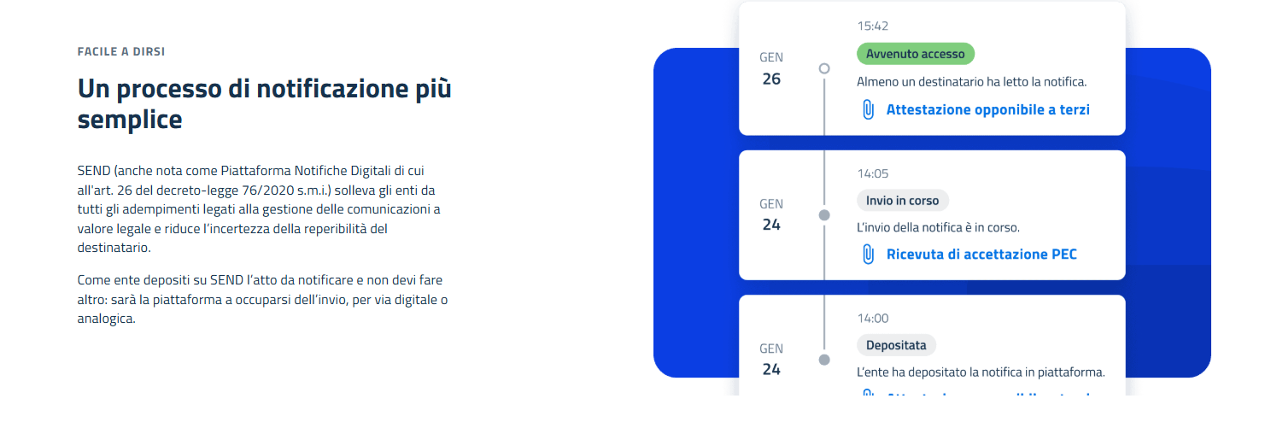
Associazione dei Comuni Siciliani
“LA GESTIONE DEI TRIBUTI LOCALI COME COLONNA PORTANTE DELLA TENUTA ECONOMICO-FINANZIARIA DEI COMUNI”

Slide 13
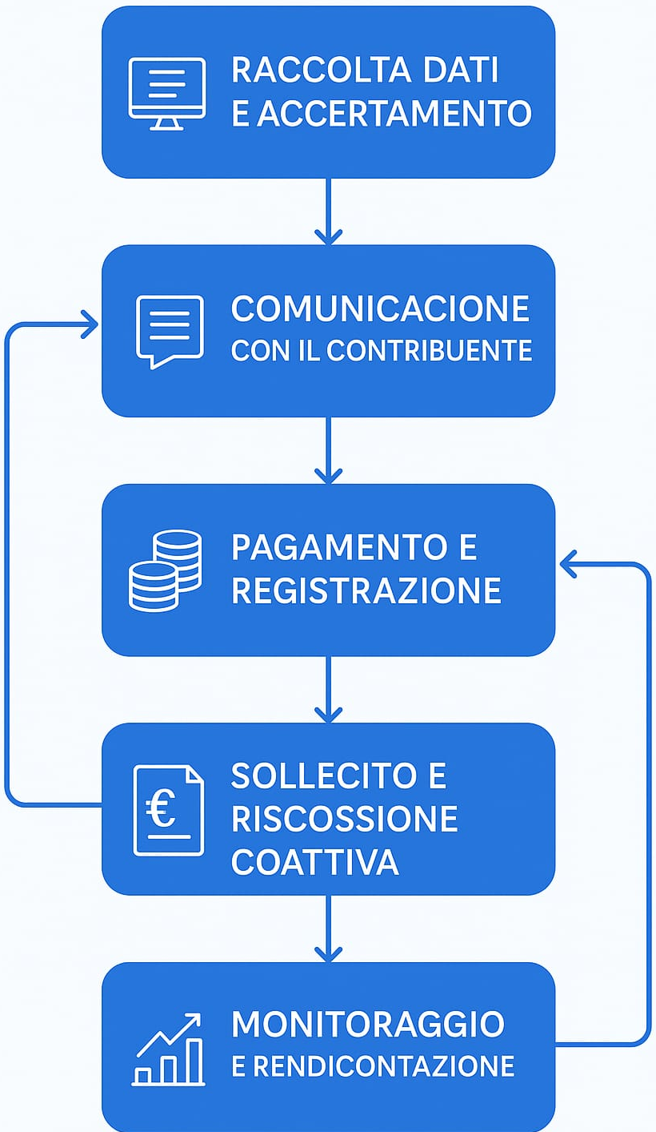
Associazione dei Comuni Siciliani
Quanto tempo passa tra l’accertamento e l’incasso effettivo?
COMUNICAZIONE
“LA GESTIONE DEI TRIBUTI LOCALI COME COLONNA PORTANTE DELLA TENUTA ECONOMICO-FINANZIARIA DEI COMUNI”

Slide 14
Associazione dei Comuni Siciliani
Quante risorse dedicate oggi alla stampa, imbustamento e invii postali?
➡️ Comunicazioni full digital
➡️ Personale su attività a valore
➡️ Rispetto del principio di economicità
“LA GESTIONE DEI TRIBUTI LOCALI COME COLONNA PORTANTE DELLA TENUTA ECONOMICO-FINANZIARIA DEI COMUNI”

Slide 15
Associazione dei Comuni Siciliani
Un caso concreto: CdS Comune di Sanremo
➡️ Comune di Sanremo:
✔️ Processi digitalizzati
✔️ Integrazione INAD + SEND + FLUSSI POSTALI
✔️ Tempi di riscossione ridotti
“LA GESTIONE DEI TRIBUTI LOCALI COME COLONNA PORTANTE DELLA TENUTA ECONOMICO-FINANZIARIA DEI COMUNI”

Slide 16
Associazione dei Comuni Siciliani
CdS Comune di Sanremo: il flusso di lavoro
“LA GESTIONE DEI TRIBUTI LOCALI COME COLONNA PORTANTE DELLA TENUTA ECONOMICO-FINANZIARIA DEI COMUNI”

Slide 17
Associazione dei Comuni Siciliani
I vostri contribuenti sanno dove trovare le informazioni che li riguardano?
Accesso in autonomia
Meno richieste agli uffici
App Io
Piattaforma Comunale
“LA GESTIONE DEI TRIBUTI LOCALI COME COLONNA PORTANTE DELLA TENUTA ECONOMICO-FINANZIARIA DEI COMUNI”

Slide 18
Associazione dei Comuni Siciliani
Marco Sarteschi

Slide 19
Accertamenti esecutivi e ingiunzioni
Art. 1 r.d. 639/1910
I sistemi di procedura coattiva, attualmente in vigore nelle diverse regioni del Regno, per la riscossione delle entrate patrimoniali dello Stato, del Fondo per il culto, del Fondo di religione e beneficenza di Roma, degli Economati generali e dei sub - economati dei benefici vacanti (sia per le entrate economali, sia per quelle degli enti ecclesiastici dipendenti, quando essi si trovino effettivamente e direttamente amministrati dagli Economati e sub - economati predetti), delle Province, dei Comuni e delle istituzioni pubbliche di beneficenza sono abrogati e sostituiti dalle disposizioni della presente legge, le quali sono applicabili anche ai proventi del Demanio pubblico e dei pubblici servizi esercitati dallo Stato e dagli enti sopra menzionati.

Slide 20
Accertamenti esecutivi e ingiunzioni
Art. 2 r.d. 639/1910
Il procedimento di coazione comincia con la ingiunzione, la quale consiste nell'ordine, emesso dal competente ufficio dell'ente creditore, di pagare entro trenta giorni, sotto pena degli atti esecutivi, la somma dovuta.
La ingiunzione è vidimata e resa esecutoria dal pretore nella cui giurisdizione risiede l'ufficio che la emette, qualunque sia la somma dovuta, ed e` notificata, nella forma delle citazioni, da un ufficiale giudiziario addetto alla pretura o da un usciere addetto all'Ufficio di conciliazione.
L'ufficiale giudiziario o l'usciere dell'Ufficio di conciliazione deve restituire all'Ufficio emittente l'originale ingiunzione, munita del certificato di eseguita notificazione.
Per la intimazione ai debitori d'ignoto domicilio, residenza o dimora, o residenti all'estero, sono applicabili per le norme stabilite dalla procedura civile per le citazioni.
Per la effettuata notificazione è corrisposta all'ufficiale giudiziario o all'usciere del conciliatore la meta` dei diritti spettanti, giusta la tariffa vigente, agli ufficiali giudiziari delle preture.

Slide 21
Accertamenti esecutivi e ingiunzioni
Art. 3 r.d. 639/1910 prima della modifica del 2011
«Entro 30 giorni dalla notificazione dell’ingiunzione, il debitore può contro di queste produrre ricorso od opposizione avanti il conciliatore o il pretore, o il tribunale del luogo in cui ha sede l’ufficio emittente, secondo la rispettiva competenza, a norma del Codice di procedura civile.
L’autorità adita ha facoltà di sospendere il procedimento coattivo.
Il provvedimento di sospensione può essere dato dal conciliatore, pretore o presidente con semplice decreto in calce al ricorso»

Slide 22
Accertamenti esecutivi e ingiunzioni
Art. 4 sexies d.l. 209/2002 conv. con l. 265/2002
2 sexies. I comuni e i concessionari iscritti all'albo di cui all'articolo 53 del decreto legislativo 15 dicembre 1997, n. 446, di seguito denominati "concessionari", procedono alla riscossione coattiva delle somme risultanti dall'ingiunzione prevista dal testo unico di cui al regio decreto 14 aprile 1910, n. 639, secondo le disposizioni contenute nel titolo II del decreto del Presidente della Repubblica 29 settembre 1973, n. 602 in quanto compatibili

Slide 23
Accertamenti esecutivi e ingiunzioni
D.l. 70/2011 conv. con l. 106/2011 art. 7 gg quater e seguenti
gg quater) a decorrere dalla data di cui alla lettera gg-ter), i comuni effettuano la riscossione coattiva delle proprie entrate, anche tributarie:
1) Sulla base dell’ingiunzione prevista dal testo unico di cui al r.d. 14 aprile 1910, n. 639, che costituisce titolo esecutivo, nonché secondo le disposizioni del titolo II del decreto del Presidente della Repubblica 29 settembre 1973, n. 602, stabilite in quanto compatibili, comunque nel rispetto dei limiti di importo e delle condizioni stabilite per gli agenti della riscossione in caso di iscrizione ipotecaria e di espropriazione forzata immobiliare (esclusivamente se gli stessi procedono in gestione diretta ovvero mediante società a capitale interamente pubblico ai sensi dell’art. 52 comma 5 lett. b) numero 3, del decreto legislativo 15 dicembre 1997, n. 446)

Slide 24
Accertamenti esecutivi e ingiunzioni
Art. 34 d.lgs. 150/2011 modifica all’art. 3 r.d. 639/1910
«Art. 3
(art. 3, legge 24 dicembre 1908, n. 797)
Avverso l’ingiunzione prevista dal comma 2 si può proporre opposizione davanti all’autorità giudiziaria ordinaria. L’opposizione è disciplinata dall’articolo 32 d.lgs. 1° settembre 2011, n. 150»

Slide 25
Accertamenti esecutivi e ingiunzioni
Art. 32 d.lgs. 150/2011
«Dell'opposizione a procedura coattiva per la riscossione delle entrate patrimoniali dello Stato e degli altri enti pubblici»
1. Le controversie in materia di opposizione all'ingiunzione per il pagamento delle entrate patrimoniali degli enti pubblici di cui all'articolo 3 del testo unico delle disposizioni di legge relative alla riscossione delle entrate patrimoniali dello Stato e degli altri enti pubblici approvato con regio decreto 14 aprile 1910, n. 639, sono regolate dal rito ordinario di cognizione.
2. E' competente il giudice del luogo in cui ha sede l'ufficio che ha emesso il provvedimento opposto.
3. L'efficacia esecutiva del provvedimento impugnato può essere sospesa secondo quanto previsto dall'articolo 5.

Slide 26
Accertamenti esecutivi e ingiunzioni
Art. 5 d.lgs. 150/2011
«Sospensione dell'efficacia esecutiva del provvedimento impugnato»
1. Nei casi in cui il presente decreto prevede la sospensione dell'efficacia esecutiva del provvedimento impugnato il giudice vi provvede, se richiesto e sentite le parti, con ordinanza non impugnabile, quando ricorrono gravi e circostanziate ragioni esplicitamente indicate nella motivazione.
2. In caso di pericolo imminente di un danno grave e irreparabile, la sospensione può essere disposta con decreto pronunciato fuori udienza. La sospensione diviene inefficace se non è confermata, entro la prima udienza successiva, con l'ordinanza di cui al comma 1.

Slide 27
Pignoramenti mobiliari
esecuzioni immobiliari
Le esecuzioni si dividono in
esecuzioni mobiliari

Slide 28
Pignoramenti mobiliari
Le esecuzioni immobiliari sono soggette ai limiti di cui all’art. 76 del dpr 602/1973 come specificato all’art. 7 gg quater
Art. 76 dpr 602/1973 «Ferma la facoltà di intervento ai sensi dell'articolo 499 del codice di procedura civile, l'agente della riscossione:
a) non dà corso all'espropriazione se l'unico immobile di proprietà del debitore, con esclusione delle abitazioni di lusso aventi le caratteristiche individuate dal decreto del Ministro per i lavori pubblici 2 agosto 1969, pubblicato nella Gazzetta Ufficiale n. 218 del 27 agosto 1969, e comunque dei fabbricati classificati nelle categorie catastali A/8 e A/9, è adibito ad uso abitativo e lo stesso vi risiede anagraficamente; a-bis) non dà corso all'espropriazione per uno specifico paniere di beni definiti "beni essenziali" individuato ai sensi dell'articolo 514 del codice di procedura civile;
b) nei casi diversi da quello di cui alla lettera a), può procedere all'espropriazione immobiliare se l'importo complessivo del credito per cui procede supera centoventimila euro. L'espropriazione può essere avviata se è stata iscritta l'ipoteca di cui all'articolo 77 e sono decorsi almeno sei mesi dall'iscrizione senza che il debito sia stato estinto.
2. Il concessionario non procede all'espropriazione immobiliare se il valore dei beni, determinato a norma dell' articolo 79 e diminuito delle passività ipotecarie aventi priorità sul credito per il quale si procede, è inferiore all'importo indicato nel comma 1»

Slide 29
Pignoramenti mobiliari
I LIMITI PIU’ IMPORTANTI DERIVANO DALL’IMPORTO - € 120.000,00 E UNICO IMMOBILE
NECESSARIA LA PREVENTIVA ISCRIZIONE DI IPOTECA EX ART. 77 DRP 602/1973 PER 6 MESI

Slide 30
Pignoramenti mobiliari
ESECUZIONI PRESSO IL DEBITORE
ESECUZIONI MOBILIARI
ESECUZIONI PRESSO TERZI

Slide 31
Pignoramenti mobiliari
UFFICIALE GIUDIZIARIO
Esecuzioni presso il debitore
FUNZ. RESP. RISCOSSIONE

Slide 32
Pignoramenti mobiliari
L’UFFICIALE GIUDIZIARIO E’ UNO DEGLI ORGANI AUSILIARI DEL GIUDICE CON COMPITI DI COLLEGAMENTO FRA QUESTI E LE PARTI.
SVOLGE ATTIVITA’ ESECUTIVE DEGLI ATTI DEI PROVVEDIMENTI GIUDIZIALI
IN PARTICOLARE E’ INCARICATO DELLA NOTIFICAZIONE DEGLI ATTI

Slide 33
Pignoramenti mobiliari
Art. 1 comma 793 l. 160/2019
793. Il dirigente o, in assenza di questo, il responsabile apicale dell'ente o il soggetto affidatario dei servizi di cui all'articolo 52, comma 5, lettera b), del decreto legislativo n. 446 del 1997, con proprio provvedimento, nomina uno o più funzionari responsabili della riscossione, i quali esercitano le funzioni demandate agli ufficiali della riscossione, nonché quelle già attribuite al segretario comunale dall'articolo 11 del testo unico di cui al regio decreto n. 639 del 1910, in tutto il territorio nazionale in relazione al credito da escutere. I funzionari responsabili della riscossione sono nominati tra i dipendenti dell'ente o del soggetto affidatario dei servizi di cui all'articolo 52, comma 5, lettera b), del decreto legislativo n. 446 del 1997, fra persone che sono in possesso almeno di un diploma di istruzione secondaria di secondo grado e che hanno superato un esame di idoneità, previa frequenza di un apposito corso di preparazione e qualificazione. Restano ferme le abilitazioni già conseguite in base alle vigenti disposizioni di legge. Il mantenimento dell'idoneità all'esercizio delle funzioni è subordinato all'aggiornamento professionale biennale da effettuare tramite appositi corsi. La nomina dei funzionari della riscossione può essere revocata con provvedimento motivato.

Slide 34
Pignoramenti mobiliari
UFF. GIUD.
PIGNORAMENTO PRESSO IL DEBITORE VENDITA
FUNZ. RESP. RISC.

Slide 35
Pignoramenti mobiliari
ART. 72/72BIS/ 72 TER
(PIGNORAM. ESATTORIALE)
PIGNORAMENTO PRESSO TERZI
543 SS CPC

Slide 36
Pignoramenti mobiliari
Art. 72 dpr 602/1973 – Pignoramento di fitti e pigioni
L'atto di pignoramento di fitti o pigioni dovute da terzi al debitore iscritto a ruolo o ai coobbligati contiene, in luogo della citazione di cui al numero 4) dell'articolo 543 del codice di procedura civile, l'ordine all'affittuario o all'inquilino di pagare direttamente al concessionario i fitti e le pigioni scaduti e non corrisposti nel termine di quindici giorni dalla notifica ed i fitti e le pigioni a scadere alle rispettive scadenze fino a concorrenza del credito per cui il concessionario procede.
2. Nel caso di inottemperanza all'ordine di pagamento si procede, previa citazione del terzo intimato e del debitore, secondo le norme del codice di procedura civile.
Tale articolo verrà abrogato dal d.lgs. 33/2025 a partire dal 1° gennaio 2026 e sarà sostituito dall’art. 169 col medesimo testo (sostituizione concessionario → agente della riscossione)

Slide 37
Pignoramenti mobiliari
Art. 72 bis dpr 602/1973 – pignoramento dei crediti verso terzi
Salvo che per i crediti pensionistici e fermo restando quanto previsto dall'articolo 545 commi quarto, quinto e sesto, del codice di procedura civile, e dall'articolo 72-ter del presente decreto, l'atto di pignoramento dei crediti del debitore verso terzi può contenere, in luogo della citazione di cui all'articolo 543, secondo comma, numero 4, dello stesso codice di procedura civile, l'ordine al terzo di pagare il credito direttamente al concessionario, fino a concorrenza del credito per cui si procede: a) nel termine di sessanta giorni dalla notifica dell'atto di pignoramento, per le somme per le quali il diritto alla percezione sia maturato anteriormente alla data di tale notifica; b) alle rispettive scadenze, per le restanti somme. 1-bis. L'atto di cui al comma 1 può essere redatto anche da dipendenti dell'agente della riscossione procedente non abilitati all'esercizio delle funzioni di ufficiale della riscossione e, in tal caso, reca l'indicazione a stampa dello stesso agente della riscossione e non è soggetto all'annotazione di cui all'articolo 44, comma 1, del decreto legislativo 13 aprile 1999, n. 112. 2. Nel caso di inottemperanza all'ordine di pagamento, si applicano le disposizioni di cui all'articolo 72, comma 2
Tale articolo verrà abrogato dal d.lgs. 33/2025 a partire dal 1° gennaio 2026 e sarà sostituito dall’art. 170 col medesimo testo (sostituizione concessionario → agente della riscossione)

Slide 38
Pignoramenti mobiliari
Art. 72ter dpr 602/1973 – Limiti di pignorabilità
Le somme dovute a titolo di stipendio, di salario o di altre indennita' relative al rapporto di lavoro o di impiego, comprese quelle dovute a causa di licenziamento, possono essere pignorate dall'agente della riscossione in misura pari ad un decimo per importi fino a 2.500 euro ed in misura pari ad un settimo per importi superiori a 2.500 euro e non superiori a 5.000 euro.
2. Resta ferma la misura di cui all'articolo 545, quarto comma, del codice di procedura civile, se le somme dovute a titolo di stipendio, di salario o di altre indennita' relative al rapporto di lavoro o di impiego, comprese quelle dovute a causa di licenziamento, superano i cinquemila euro.
2-bis. Nel caso di accredito delle somme di cui ai commi 1 e 2 sul conto corrente intestato al debitore, gli obblighi del terzo pignorato non si estendono all'ultimo emolumento accreditato allo stesso titolo.
2-ter. Ai medesimi fini previsti dai commi precedenti, l’Agenzia delle entrate acquisisce le informazioni relative ai rapporti di lavoro o di impiego, accedendo direttamente, in via telematica, alle specifiche banche dati dell’Istituto nazionale della previdenza sociale
Tale articolo verrà abrogato dal d.lgs. 33/2025 a partire dal 1° gennaio 2026 e sarà sostituito dall’art. 171 col medesimo testo

Slide 39
Pignoramenti mobiliari
Il pignoramento dei crediti pensionistici può avvenire solo tramite la procedura incardinata in Tribunale.
La sanzione in caso di pignoramento esattoriale è che venga incardinata la procedura in Tribunale come risulta dal combinato disposto degli artt. 72 e 72 bis del dpr 602/1973.

Slide 40
Accesso banche dati
Art. 1 comma 791 l. 160/2019
791. Al fine di facilitare le attività di riscossione degli enti, si applicano le disposizioni seguenti in materia di accesso ai dati:
a) ai fini della riscossione, anche coattiva, sono autorizzati ad accedere gratuitamente alle informazioni relative ai debitori presenti nell'Anagrafe tributaria, ivi inclusi i dati e le informazioni di cui all'articolo 7, sesto comma, del decreto del Presidente della Repubblica 29 settembre 1973, n. 605, gli enti e, per il tramite degli enti medesimi, i soggetti individuati ai sensi dell'articolo 52, comma 5, lettera b), del decreto legislativo n. 446 del 1997 e dell'articolo 1, comma 691, della legge 27 dicembre 2013, n. 147, ai quali gli enti creditori hanno affidato il servizio di riscossione delle proprie entrate;
b) a tal fine, l'ente consente, sotto la propria responsabilità, ai soggetti affidatari l'utilizzo dei servizi di cooperazione informatica forniti dall'Agenzia delle entrate, nel rispetto delle prescrizioni normative e tecniche tempo per tempo vigenti e previa nomina di tali soggetti a responsabili esterni del trattamento ai sensi delle vigenti disposizioni in materia di tutela dei dati personali;
c) restano ferme, per i soggetti di cui alla lettera a), le modalità di accesso telematico per la consultazione delle banche dati catastale e ipotecaria, nonché del pubblico registro automobilistico.

Slide 41
Accesso banche dati
Art. 72ter dpr 602/1973 comma 2 ter
1. Le somme dovute a titolo di stipendio, di salario o di altre indennita' relative al rapporto di lavoro o di impiego, comprese quelle dovute a causa di licenziamento, possono essere pignorate dall'agente della riscossione in misura pari ad un decimo per importi fino a 2.500 euro ed in misura pari ad un settimo per importi superiori a 2.500 euro e non superiori a 5.000 euro.
2. Resta ferma la misura di cui all'articolo 545, quarto comma, del codice di procedura civile, se le somme dovute a titolo di stipendio, di salario o di altre indennita' relative al rapporto di lavoro o di impiego, comprese quelle dovute a causa di licenziamento, superano i cinquemila euro.
2-bis. Nel caso di accredito delle somme di cui ai commi 1 e 2 sul conto corrente intestato al debitore, gli obblighi del terzo pignorato non si estendono all'ultimo emolumento accreditato allo stesso titolo.
2-ter. Ai medesimi fini previsti dai commi precedenti, l’Agenzia delle entrate acquisisce le informazioni relative ai rapporti di lavoro o di impiego, accedendo direttamente, in via telematica, alle specifiche banche dati dell’Istituto nazionale della previdenza sociale.

Slide 42
Accesso banche dati
Art. 50 d.lgs. 82/2005 commi 1 e 2
1. I dati delle pubbliche amministrazioni sono formati, raccolti, conservati, resi disponibili e accessibili con l'uso delle tecnologie dell'informazione e della comunicazione che ne consentano la fruizione e riutilizzazione, alle condizioni fissate dall'ordinamento, da parte delle altre pubbliche amministrazioni e dai privati; restano salvi i limiti alla conoscibilità dei dati previsti dalle leggi e dai regolamenti, le norme in materia di protezione dei dati personali ed il rispetto della normativa comunitaria in materia di riutilizzo delle informazioni del settore pubblico.
2. Qualunque dato trattato da una pubblica amministrazione, con le esclusioni di cui all'articolo 2, comma 6, salvi i casi previsti dall'articolo 24 della legge 7 agosto 1990, n. 241, e nel rispetto della normativa in materia di protezione dei dati personali, è reso accessibile e fruibile alle altre amministrazioni quando l'utilizzazione del dato sia necessaria per lo svolgimento dei compiti istituzionali dell'amministrazione richiedente, senza oneri a carico di quest'ultima, salvo per la prestazione di elaborazioni aggiuntive; è fatto comunque salvo il disposto degli articoli 43, commi 4 e 71, del decreto del Presidente della Repubblica 28 dicembre 2000, n. 445.

Slide 43
Accesso banche dati
Accesso banca dati INPS (estratto contributivo): VANTAGGI E SVANTAGGI

Slide 44
Best practices e verifica attività di riscossione affidata
Art. 546 cpc precedente formulazione
Dal giorno in cui gli è notificato l’atto previsto nell’art. 543 cpc, il terzo è soggetto, relativamente alle cose e alle somme da lui dovute e nei limiti dell’importo del credito precettato aumentato della metà, agli obblighi che la legge impone al custode …

Slide 45
Best practices e verifica attività di riscossione affidata
Al codice di procedura civile, di cui al regio decreto 28 ottobre 1940, n. 1443, sono apportate le seguenti modificazioni:
a) all'articolo 546, primo comma, il primo periodo è sostituito dal seguente: «Dal giorno in cui gli è notificato l'atto previsto nell'articolo 543, il terzo è soggetto agli obblighi che la legge impone al custode relativamente alle cose e alle somme da lui dovute, nei limiti dell'importo del credito precettato aumentato di 1.000,00 euro per i crediti fino a 1.100,00 euro, di 1.600,00 euro per i crediti da 1.100,01 euro fino a 3.200,00 euro e della metà per i crediti superiori a 3.200,00 euro e della metà per i crediti superiori.»

Slide 46
Best practices e verifica attività di riscossione affidata
Conseguenze del mancato rispetto del pignoramento incardinato in Tribunale
Cass. Sent. N. 1573/2018
Come già statuito da Cassazione 10 agosto 2017 n. 19986 vanno richiamati i principi di diritto già affermati da Cassazione 10 maggio 2016 n. 9390: 1) l’ordinanza con il quale il Giudice dell’esecuzione assegna in pagamento al creditore procedente la somma di cui il terzo pignorato si è dichiarato debitore nei confronti del debitore espropriato, costituisce titolo esecutivo nei confronti del terzo e a favore dell’assegnatario (conf. Cass. 2724/2017, Cass. 3712/2016, Cass. N. 11493/2015).

Slide 47
Best practices e verifica attività di riscossione affidata
Conseguenze del mancato rispetto del pignoramento incardinato in Tribunale
Nella successiva procedura esecutiva iniziata dal creditore nei confronti del terzo pignorato, sulla base del titolo esecutivo rappresentato dall’ordinanza di assegnazione è inibito al terzo pignorato di far valere fatti modificativi o estintivi del proprio debito nei confronti del debitore principale.

Slide 48
Best practices e verifica attività di riscossione affidata
Conseguenze del mancato rispetto del pignoramento incardinato in Tribunale
Art. 388 cp – Mancata esecuzione dolosa di un provvedimento del Giudice
«…. Il custode di una cosa sottoposta a pignoramento, ovvero a sequestro giudiziario o conservativo che indebitamente rifiuta, omette o ritarda un atto dell’Ufficio è punito con la reclusione fino a una anno o con la multa fino a € 516,00…»
Le sanzioni civili e penali si cumulano.

Slide 49
Best practices e verifica attività di riscossione affidata
Conseguenze del mancato rispetto del pignoramento incardinato in Tribunale
L’Agenzia delle Entrate con il Telefisco del 1° febbraio 2024 ha precisato che il pignoramento esattoriale deve essere notificato obbligatoriamente anche al debitore e non solo al terzo.

Slide 50
Best practices e verifica attività di riscossione affidata
Le verifiche fondamentali che l’Ente deve effettuare al fine di verificare la correttezza dell’operato del Concessionario possono sintetizzarsi nel seguente prospetto:
Esame notifica alle società
Esame notifiche agli eredi
Esame notifica a campione
Verificare il numero dei pignoramenti esattoriali incardinati
Verificare il numero dei pignoramenti incardinati relativi ai crediti pensionistici
Verifica dell’applicazione del comma 2 art. 72 dpr 602/1973
Iscrizioni di ipoteche per i crediti superiori a € 20.000,00

Slide 51
Epilogo
Nel terzo millennio l’informazione è divenuta l’arma più efficiente per vincere ogni guerra, anche quella contro la mancata riscossione; pertanto bisogna utilizzare le informazioni in maniera ottimale per raggiungere i migliori risultati.
GRAZIE PER L’ATTENZIONE!

